Slide 1
PERT/CPM
專案管理 時間
Project Management

Slide 2
章節大綱
前言
典型範例
專案的網路表達方式
尋找要徑
PERT的三數預估法
CPM時間與成本的取捨

Slide 3
9.1 前言
專案（project）
為了完成某一項任務，所需要執行的一系列相關作業
專案管理（project management）
規劃、指揮、控制相關的人力、金錢、設備等資源，以符合該專案在技術、成本及時間等方面的要求，進而順利完成專案。

Slide 4
兩個專案管理技術
PERT：計畫評核術（program evaluation and review technique）
美國海軍為了北極星飛彈計畫而發展
該計畫的作業幾乎都是從來沒有執行過的作業
主要是處理由非確定時間之作業所構成的專案
CPM：要徑法（critical path method）
杜邦公司為了安排維修停機等生產作業所發展
這些作業由於經常執行所以時間是可以正確預估的
目前兩者有許多共通的方法，因此可用PERT/CPM代表

Slide 5
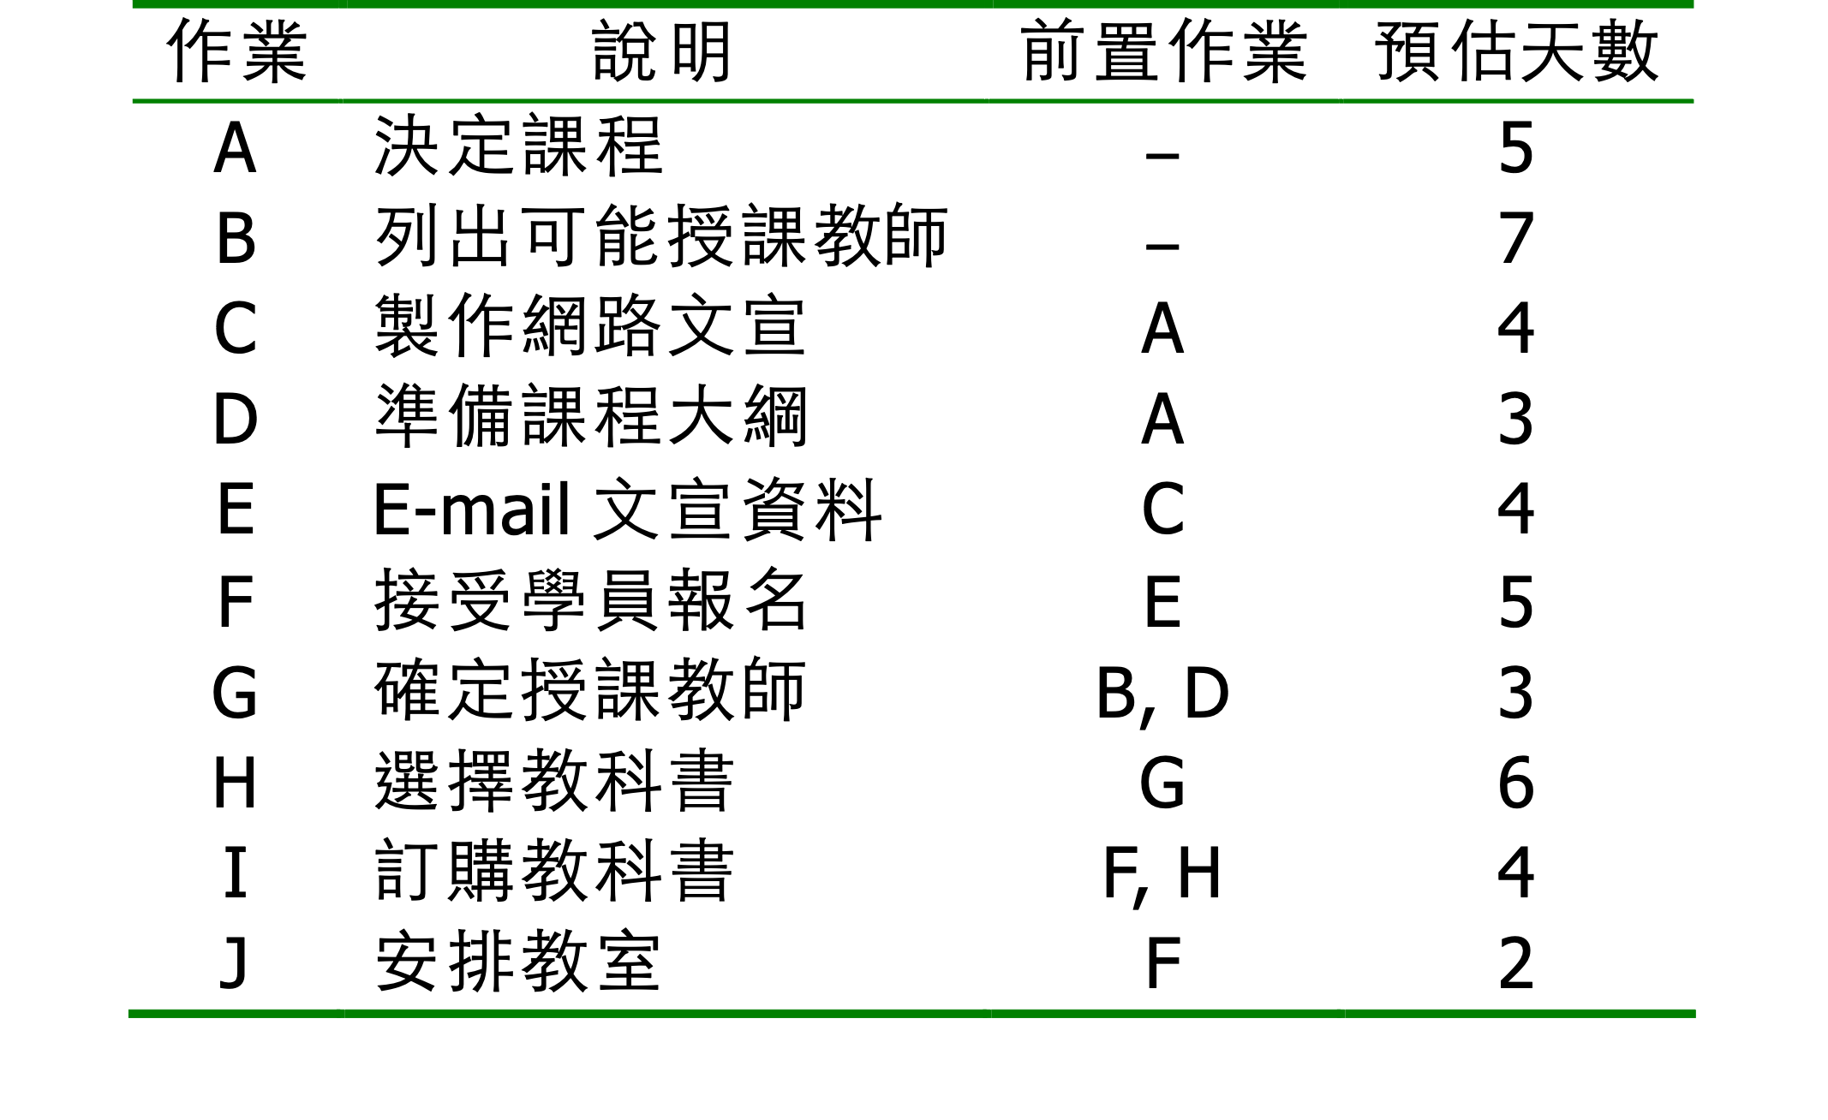
9.2 典型範例
某教育訓練機構擬開設網路行銷訓練課程

Slide 6
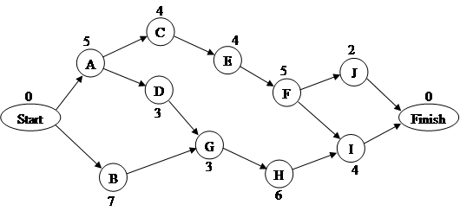
9.3 專案的網路表達方式
AON（activity on node）
較普及且容易，本章將以此為主

Slide 7
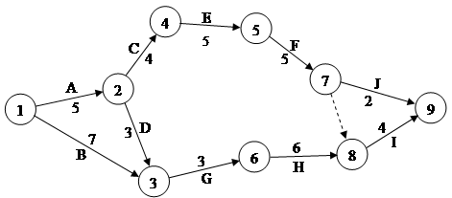
9.3 專案的網路表達方式
AOA（activity on arc）

Slide 8
9.4 尋找要徑
要徑（critical path）
關鍵的路徑，在此路徑上的各項作業均不得有所延誤，否則就會拖延專案完成時間
AON網路圖
以forward方式，計算各項作業的最早開始時間（ES）及最早完成時間（EF）
ES：該作業最早可以開始進行的時間
EF：該作業最早可以完成的時間
EF = ES + 作業時間
例如：
G的ES = max{B的EF, D的EF} = max{7,8} =8

Slide 9

9.4 尋找要徑
AON網路圖(續)
以backward方式，計算各項作業的最晚完成時間LF以及最晚開始時間LS
LS = LF -作業時間
LF：若超過此時間完成，將會延誤專案完成時間
LS：若超過此時間開始，將會延誤專案完成時間
例如：
F的LF = min{I的LS, J的LS} = min{18, 20} = 18
彙整

Slide 10
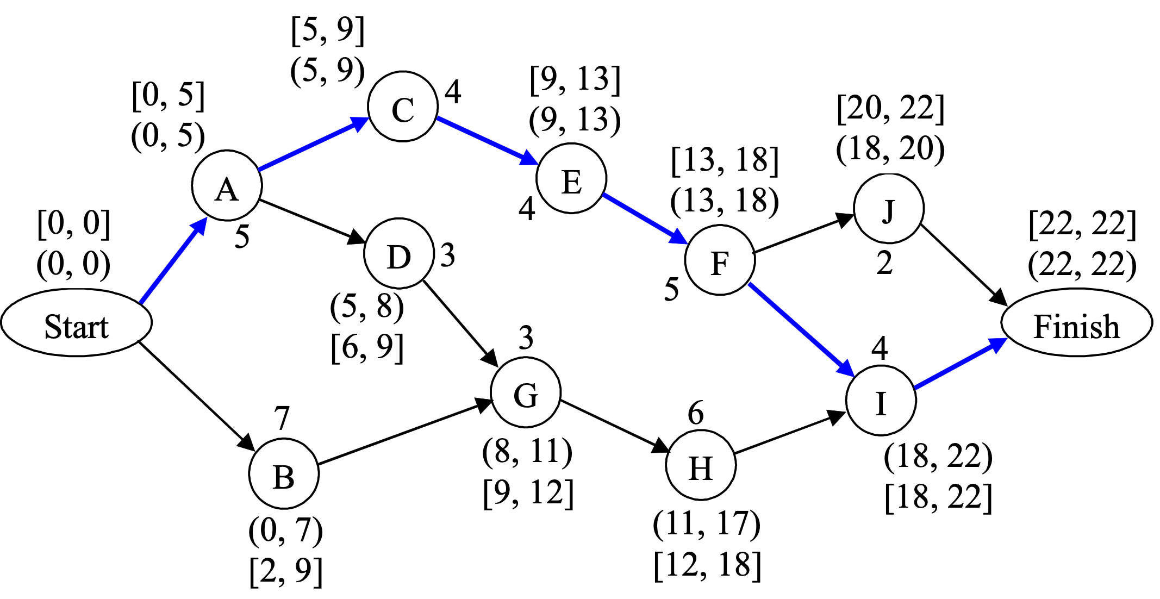
AON網路圖
典型範例(ES, EF)及[LS, LF]的計算

Slide 11
AON網路圖
寬鬆時間ST（slack time）
該作業從ES起，在不影響整個專案完成的情況下，所容許的延誤時間
關鍵作業CA（critical activity）
寬鬆時間為0的作業
要徑CP（critical path）
由關鍵作業所構成的路徑
例如：Start → A → C → E → F → I → Finish

Slide 12
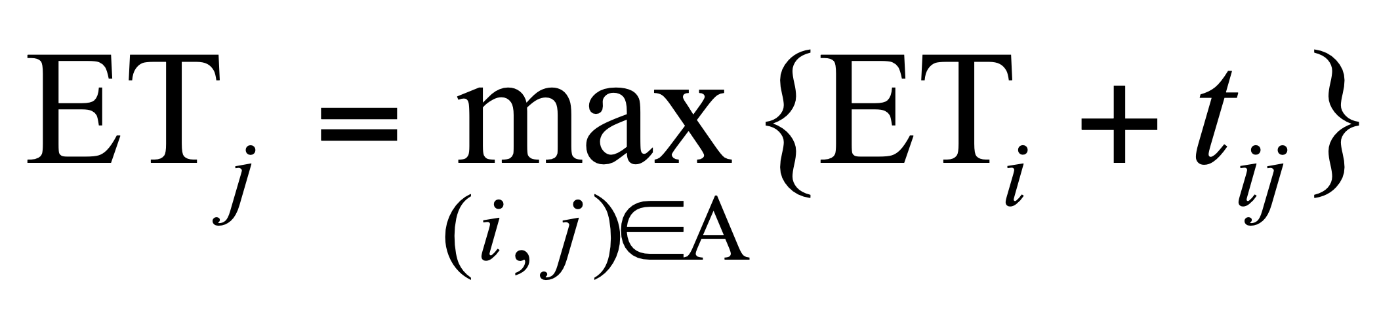
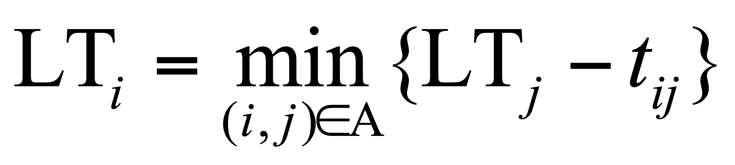
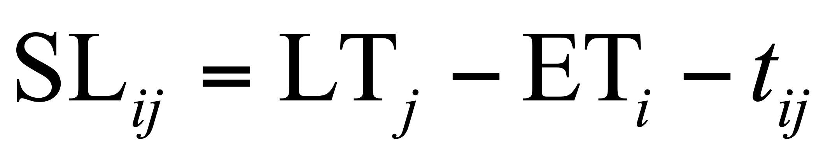
AOA網路圖
各類時間的計算
ET：最早時間（earliest time）
LT：最晚時間（latest time）
ST：寬鬆時間 （slack time）

Slide 13
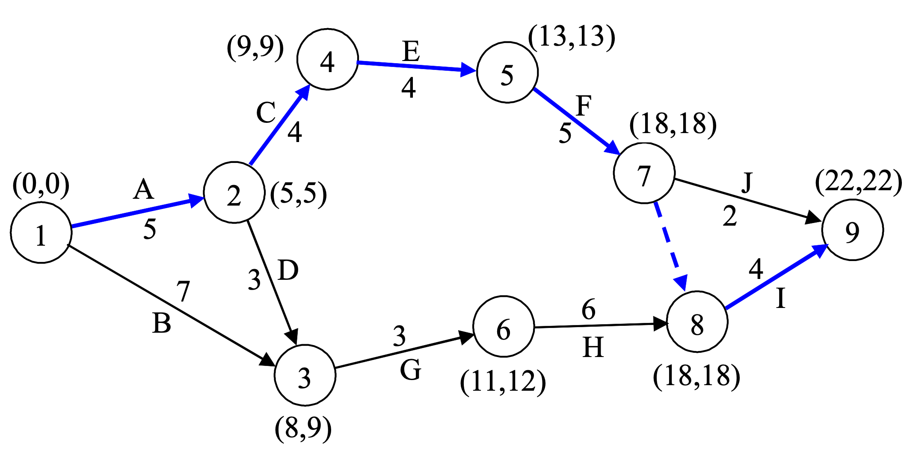
AOA網路圖
典型範例ET及LT的計算

Slide 14
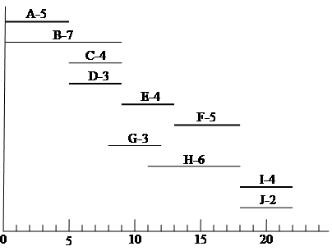
建立甘特圖
甘特圖（Gantt chart）是將工作的負荷及排程以橫條圖表達的一種工具（Henry Gantt所提出）
將各項作業的ES及LF以甘特圖表達出來

Slide 15
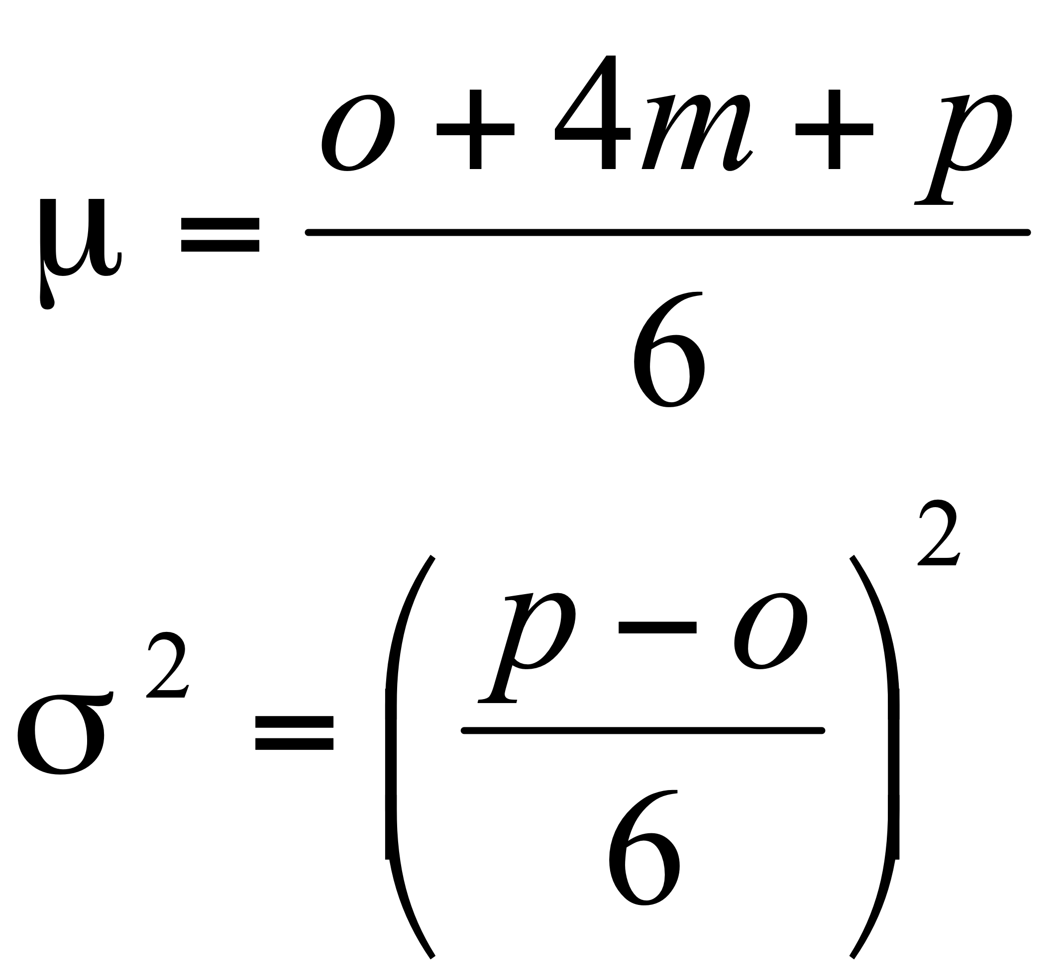
9.5 PERT的三數預估法
PERT發展之初是針對作業時間不確定的情況，因此使用三個預估值：
最可能時間m
樂觀時間o
悲觀時間p
PERT假設作業時間是呈Beta分配：

Slide 16
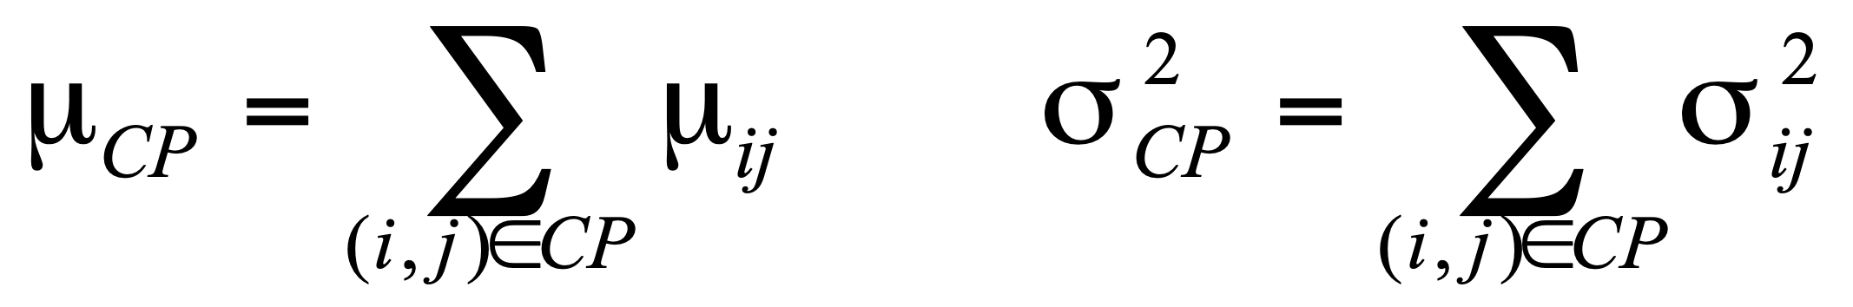
9.5 PERT的三數預估法
要徑時間：
兩項假設：
該要徑始終是最長的路徑
該要徑上的作業彼此獨立
尚須以下假設，才能計算專案在T 內完成的機率：
要徑的時間呈常態分配
作業研究 二版 Ch.9 專案管理

Slide 17
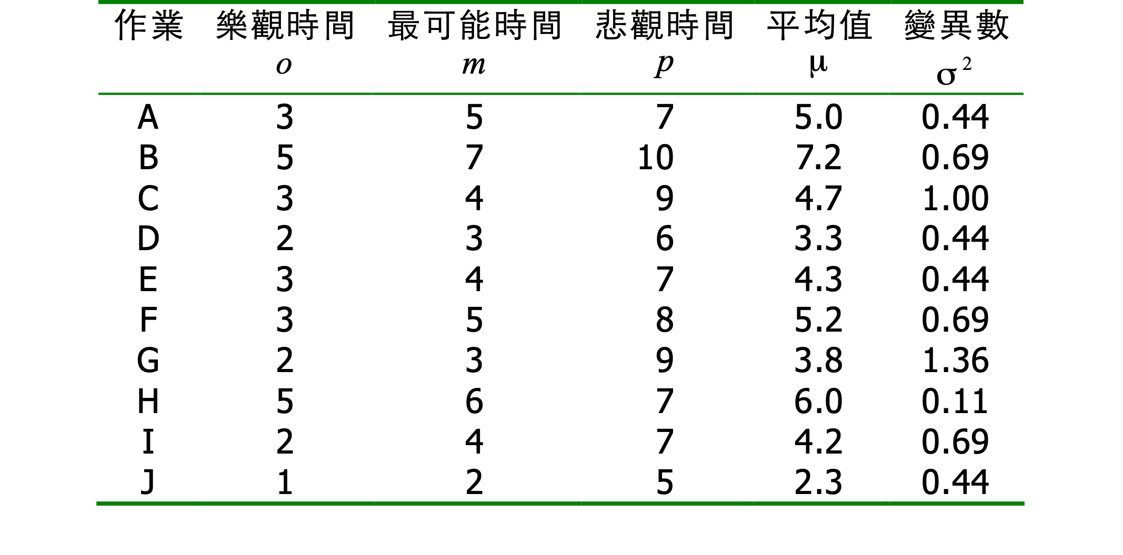
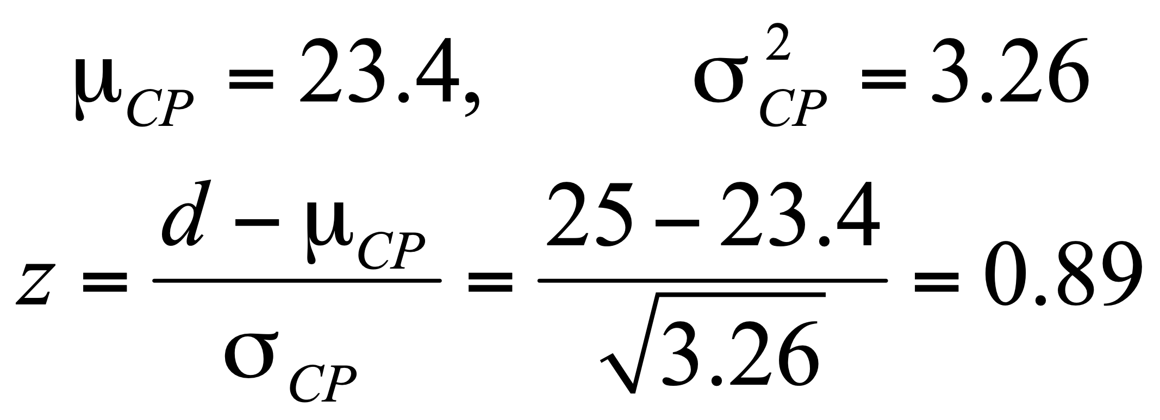
查表可得該專案在25天內完成的機率為0.8133
作業研究 二版 Ch.9 專案管理

